Slide 1
독도 영토학
간도가 한국영토인 역사적 지리적 증거
전자공학전공
21528256
송동수

Slide 2
1. 간도의 어원과 범위
목차
2. 간도 역사의 흐름
3. 간도의 귀속문제
4. 간도에서의 독립운동과 해방

Slide 3
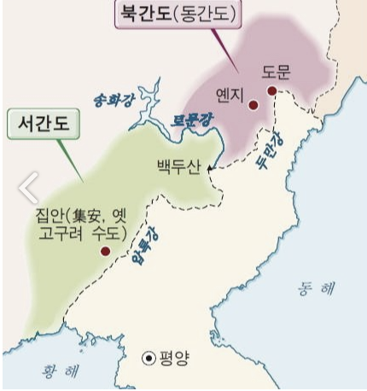
01
간도의 어원과 범위
북간도 = 동간도
사잇섬이라는 뜻의 간도
북쪽변까지 개간지를 확대하며 개간지라는 뜻의 간도 혼용
대한제국시기에 등장한 북간도와 서간도등장
간도지역의 함북간도시찰 이범윤 파견 간도지역 주민보호
이를 줄여 북간도시찰이라 부르며 북간도라는 지역명칭이 사용
북간도의 대칭인 압록강 대안지역이 서간도라 부르기 시작
1907년에 설치된 통감부간도파출소는 중국 연길지역 전체를 동간도라 부르고 송화강 상류를 서간도로 지칭

Slide 4
01
간도의 어원과 범위
이처럼 간도, 북간도, 서간도라는 명칭과 범위에는한인들의 개척의 역사,
의 간도정책등이 담겨있음을 알 수 있다.
대한제국

Slide 5
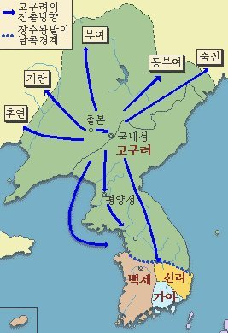
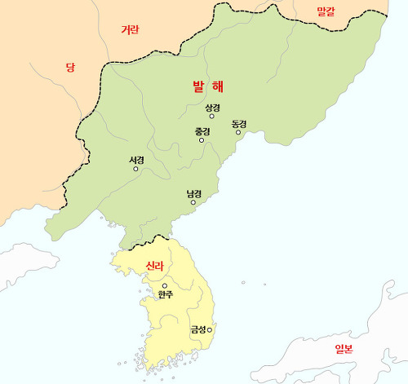
02
간도의 역사
간도역사의 흐름
간도는 고조선에 이어 읍루와 옥저의 땅이었다 고구려의 영토가 되었고 이후 발해의 영토가 되었다.
그 뒤 조선시대로 부터 조선 전기에 걸쳐 여진족이 흩어져 살았다.
그들은 조선에 조공을 바쳐왔고 조선에서는 그들이 생활 물자를 교역 할 수 있도록 북관개시의 기회를 열어주었다

Slide 6
02
간도의 역사
간도역사의 흐름
간도에 우리나라 사람이 이주하기 시작한 것은 철종 말에서 고종 초부터였다.
세도정치의 학정과 수탈에 견디지 못한 농민들이 이주
1869년을 전후한 함경도지방의 대흉년으로 기민들이 이주
1910년 일제 침략으로 항일운동과 먹고 살길을 찾는 이민자가 이주
1년동안 간도로 이주한 인원은 2만 5000여명

Slide 7
02
간도의 역사
간도역사의 흐름
일제의 토지조사사업을 강행하여 농토를 탈취당한 농민들의 간도 이주
우리나라사람들이 간도에 살고있는 수가 중국인에 비해 압도적으로 많았음
간도의 농토 전체의 52%를 소유하였음

Slide 8
02
간도의 역사
간도역사의 흐름
농민들이 간도로 이주한 이유는 반제국, 반봉건 투쟁을 하기위한 것이라 할 수 있음.
따라서 간도 지역에서는 항일 투쟁이 활발하였음
그러나 1931년 만주사변을 계기로 일제의 괴뢰국인 만주국을 수립하자 일시 중단되었음

Slide 9
02
간도의 역사
간도역사의 흐름
간도 지역은 1945년 8월 18일 중공군에 의해 점령되었음
1952년 연변조선민족자치구 임시정부가 성립되었음
북한과 편입할 기회가 있었으나 6.25전쟁 때 중국군의 도움으로 편입은 무산되었음

Slide 10
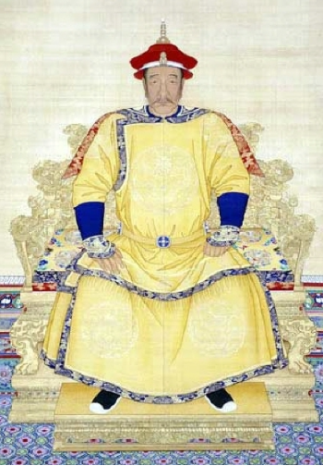
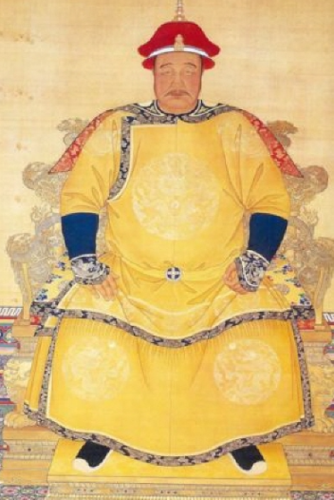
03
간도의 귀속문제
귀속문제의 배경
청나라 태조- 백두산을 여진족의 발상지로 여겨 백두산 일대를 그들의 성역으로 삼다
청나라 태종- 병자호란 뒤 백두산과
북쪽 간도 일대를 봉금지역으로 선포

Slide 11
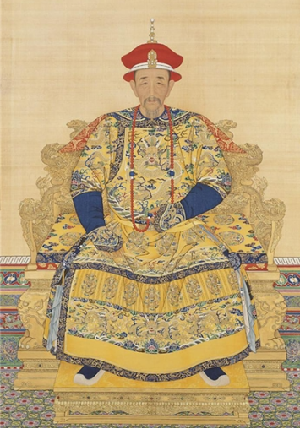
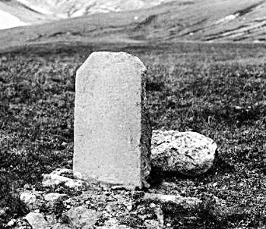
03
간도의 귀속문제
귀속문제의 배경
1712
년 청나라의 요청에 의해 청대표 목극등과 조선 측 군관 이의복, 조태상 일행 백두산에 올라 현지 조사
서로는 압록강, 동으로는 토문강의 분수령에 세움
백두산 정계비를 건립
청나라 성조-봉금지역의 남방 한계를 명백히 하기 위해 조선과의 국경선을 위한 교섭을 전개

Slide 12
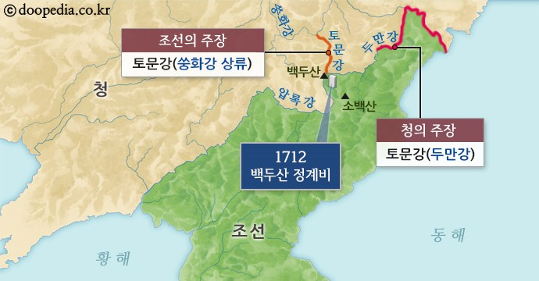
03
간도의 귀속문제
조선
“토문강은 송화강 상류고 간도지방 조선 영토＂
귀속문제의 발단
19
세기 생활이 어려워진 조선인 간도로 이주하여 농경지 개척
청나라
“간도지역 청나라 영토, 그만 넘어와＂
19
세기 봉금해제하여 자국사람들의 이주와 농경 장려
조선, 산정계비와 토문강 발원지에 대한 공동조사로 국경 확정 요청
목극등이 합의한 토문강이 실상 두만강의 상류가아닌 만주내륙의 송화강 상류기 때문
청, 월경 조선 경작자들을 무력으로 축출할 것임을 통고
일부 지방에서 조선농민 강제추방
160여년 간 귀속문제가 논의된 바 없었음

Slide 13
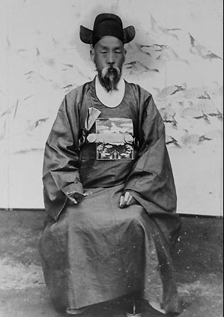
03
간도의 귀속문제
을유-정해감계회담
간도 문제 해결을 위해 조선과 청나라가 회담하였으나
1차 을유감계 회담 : 타결 실패
2차 정혜감계 회담 : 타결 실패
청나라측에서 군대로 위협을 가하였지만
이중하는 “ 내머리는 잘라 갈 수 있을 것이나 우리 국토는 잘라갈 수는 없을 것”이라 단호히 거부
<목숨걸고 간도를 지킨 이중하>
토문감계의 교섭 자연 중단

Slide 14
03
간도의 귀속문제
대한제국의 적극대책
대한제국
백두산정계비, 분수령 강수에 관한 조사
재차 현지조사
조존우 – 담판오조 제출
이종관 – 현지 답사 보고
조선 국토임을 확신

Slide 15
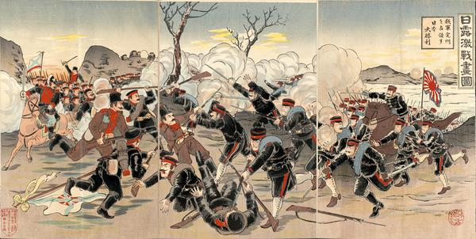
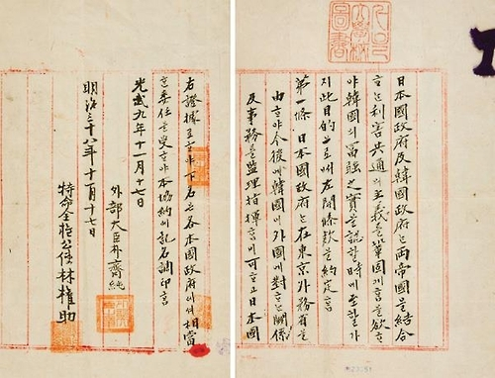
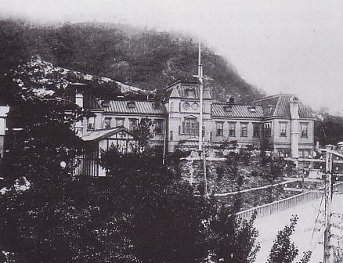
03
간도의 귀속문제
통감부 간도 출장소, 간도협약의 모순
러일전쟁 승리하여 한반도에서의 정치적 우월권 인정받다
을사늑약 강요
대한제국에 통감부 설치로 보호 정치 실시

Slide 16
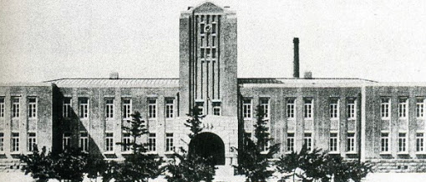
03
간도의 귀속문제
통감부 간도 출장소, 간도협약의 모순
1906년 참정 대신 박제순이 통감부에
간도 거주 대한제국 사람 보호 요청
<조선 통감부 간도 파출소>
간도 출장소의 설치는 일본정부가 간도 문제에 있어 대한제국이 취해 온 입장을 시인한 뒤의 조처였다
물론 일본의 대륙 침략 계산에서 나온 조처지만 간도가 한국영토임을 승인하고 난 뒤의 행정 조처
조선 통감부는 1909년에 청나라에게 간도는 대한제국 영토의 일부임을 통첩
납세의 의무 없음을 성명함

Slide 17
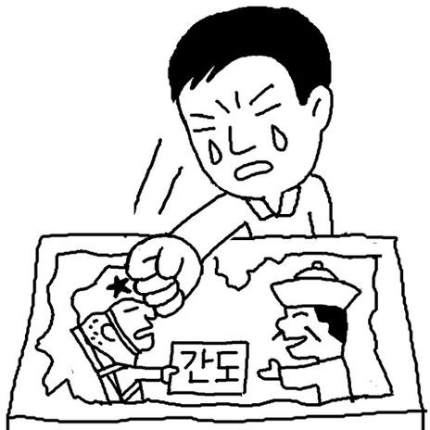
03
간도의 귀속문제
통감부 간도 출장소, 간도협약의 모순
1909년 9월 7일 일제가 청나라와 간도 협약 체결
「첫째, 두만강을 양국의 국경으로 하고, 상류는 정계비를 지점으로 하여 석을수로 국경을 삼는다.
둘째, 용정촌-국자가-두도구-면초구 등 네 곳에 영사관이나 영사관 분관을 설치한다.
셋째, 청나라는 간도 지방에 한민족의 거주를 승준한다.
넷째, 간도 지방에 거주하는 한민족은 청나라의 법권 관할 하에 두며, 납세와 행정상 처분도 청국인과 같이 취급한다.
다섯째, 간도 거주 한국인의 재산은 청국인과 같이 보호되며, 선정된 장소를 통해 두만강을 출입할 수 있다.
여섯째, 일본은 철도의 부설권을 가진다.
일곱째, 가급적 속히 통감부 간도 파출소와 관계 관원을 철수하고 영사관을 설치한다.」

Slide 18
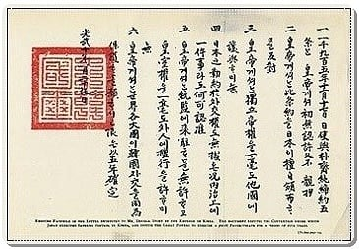
03
간도의 귀속문제
<고종황제의 을사조약 무효 선언서>
간도 협약은 불법적 우리 영토의 할양이었고
이 협약은 일본 제국주의의 불법행위를 입증하는 국제 문서인 것이다

Slide 19
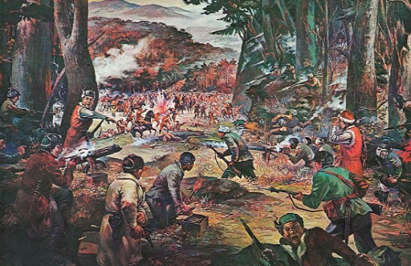
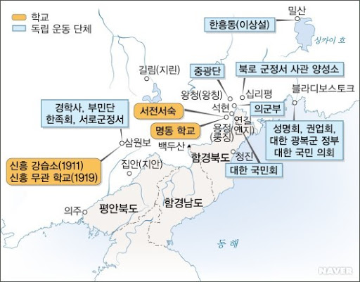
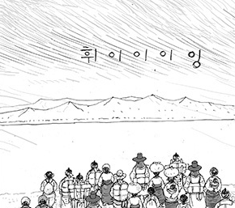
04
간도에서의 독립운동과 해방
독립운동 기지
이민자들의 근거지
독립운동 기지를 간도로 선택한 이유
지리적 이점
한국인이 다수 거주하고 있다는 점,
일본의 권력이 미치고 있지 않다는 점
신흥 무관학교로 발전
3.1운동 까지 800내외의 사관을 양성
청산리 대첩의 주역들이 되었음
북간도의 독립운동 기지로는 명동 촌

Slide 20
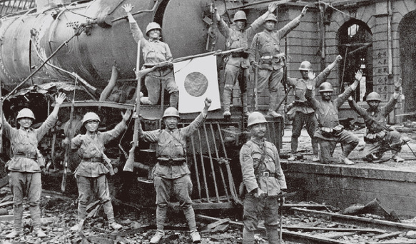
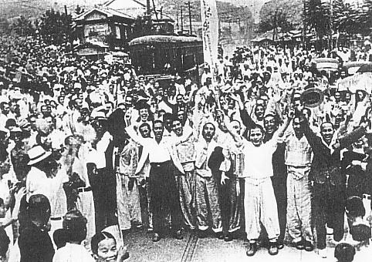
04
간도에서의 독립운동과 해방
일본군의 만주지역 장악
해방
조선 혁명군의 해체와 일본군의 만주지역 장악으로 간도지역에서의 독립운동은 끝이 났다
광복이후 간도가 북한으로 편입될 수 있었으나 6.25전쟁이후로 중국군의 원조에 의해 북한 편입론 무산

Slide 21
감사합니다.

